Slide 1
Neuronale Netze auf Cortex-M mit
keras, CMSIS-NN und X-Cube-AI
Raphael Zingg
Institute of Embedded Systems, Winterthur

Slide 2
Inhaltsübersicht
Neuronale Netze auf Mikrocontroller
Existierende Lösungen
ST: X-Cube-AI
ARM: CMSIS-NN
Neue Lösung: k2arm
Beispielanwendung
Resultate
Genauigkeit
Laufzeit
Speicher
Zusammenfassung

Slide 3
Neuronale Netze auf Mikrocontroller
Es gibt gute Gründe neuronale Netze auf Mikrocontroller zu verwenden:
Neue Möglichkeiten der Datenverarbeitung in Echtzeit
Preprocessing von Daten direkt auf Mikrocontroller führt zu einer Reduktion von benötigter Bandbreite
Serverfarmen/GPU Cluster sind nicht zwingend nötig
Einige Frameworks von verschiedenen Herstellern sind bereits vorhanden

Slide 5
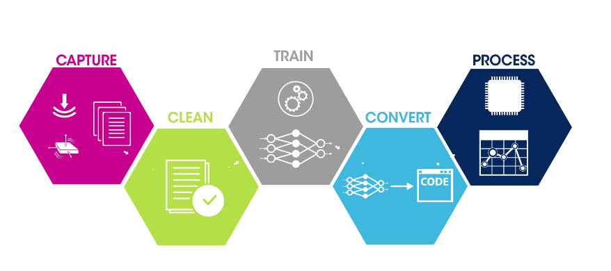
Neuronale Netze auf Mikrocontroller - Workflow
Wie kriegt man ein neuronales Netz auf einen Mikrocontroller/Target?
Rechner
Target
Bildquelle: ST Microelectronics, https://www.st.com/en/embedded-software/x-cube-ai.html, 16.04.2019

Slide 6
Bestehende Lösungen - Übersicht
Renesas: e-AI Solution
ST: X-CUBE-AI
ARM: CMSIS-NN
Amazon: AWS IoT Greengrass

Slide 7
X-Cube-AI
Erweiterung für STM32CubeMX
Validiert und übersetzt keras, Lasagne, Caffe, ConvNetJs
Bietet die Möglichkeit Netze zu komprimieren
Generiert Bibliothek mit AI-Funktionen und Firmware
Bildquelle: ST Microelectronics, https://www.st.com/en/embedded-software/x-cube-ai.html, 16.04.2019

Slide 8
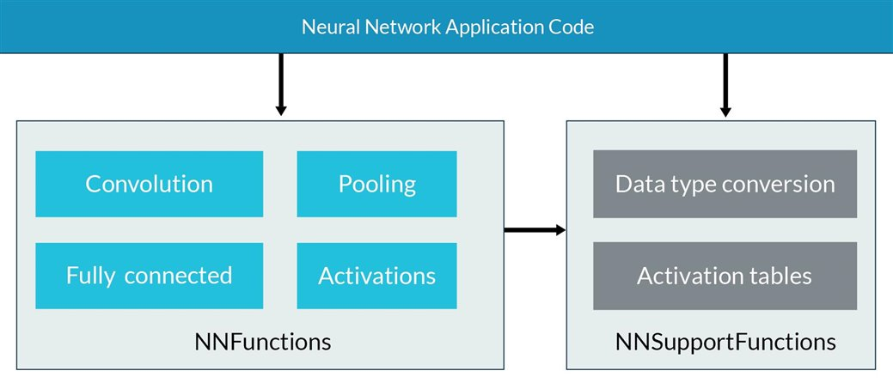
CMSIS-NN
Open Source Software Bibliothek von ARM
Beinhaltet optimierte, Festkomma-Funktionen um neuronale Netze auf Mikrocontrollern auszuführen:
Bildquelle: ARM, https://www.keil.com/pack/doc/CMSIS/NN/html/index.html, 16.04.2019

Slide 9
CMSIS-NN - Funktionalität
CMSIS-NN bietet noch keine Funktionen zum Trainieren, Validieren und Übersetzen von Netzen oder zum Generieren von Firmware
Bildquelle: ST Microelectronics, https://www.st.com/en/embedded-software/x-cube-ai.html, 16.04.2019

Slide 10
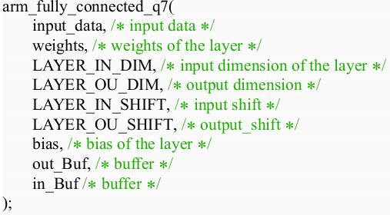
CMSIS-NN - Beispiel Funktion
CMSIS-NN bietet Funktionen, welche das Ausführen von neuronalen Netzen auf Microcontrollern ermöglicht
Herausforderung: Viele Parameter, dessen Berechnung von Hand unpraktisch ist, da sie nach jedem Training angepasst werden müssen:

Slide 11
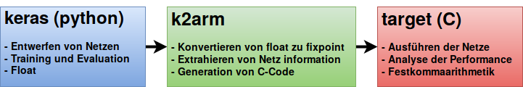
k2arm – Keras zu CMSIS-NN Softwaretool
k2arm übersetzt ein neuronales Netz welches in keras definiert ist (python) in C-Code, welcher auf den CMSIS-NN Funktionen aufbaut:
Rechner
Target

Slide 12
k2arm - Eigenschaften
Übersetzt keras Modelle bestehend aus Fully-connected Layern mit verschiedenen Aktivierungsfunktionen (relu, softmax, sigmoid, tanh) in C-Source Code
Unterstützt beide Festkomma-Formate der CMSIS-NN (Q7 und Q15)
Unterstützt noch keine Convolution-Layers
Noch keine automatische Validation der übersetzten Netze

Slide 13
k2arm - Benötigte Komponenten
Host / Rechner
Python
Tensorflow
Keras
k2arm
Optional: GPU
Target / Mikrocontroller
Generierte Firmware
CMSIS NN

Slide 14
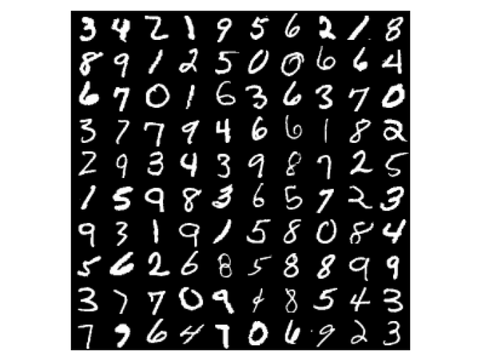
Beispielanwendung - MNIST
Bildquelle: Quora, https://www.quora.com/What-is-MNIST, 17.04.2019

Slide 15
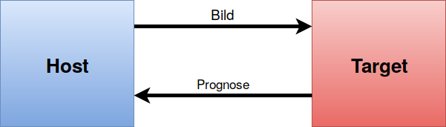
Beispielanwendung - Konzept
Datenübertragung über serielle Schnittstelle
Analyse: Laufzeit, Speicher und Klassifizierungsgenauigkeit
Target: STM32F4DISCOVERY (Cortex-M4)
Host: Desktop Computer, Ubuntu 18.04, python

Slide 16
Beispielanwendung – Netz 1: MNIST-MIN
___________________________________________________________
Layer (type) Output Shape Param #
========================================================
dense1 (Dense) (None, 10) 7850
___________________________________________________________
softmax (Activation) (None, 10) 0
========================================================
Total params: 7,850
Trainable params: 7,850
Non-trainable params: 0
___________________________________________________________

Slide 17
Beispielanwendung – Netz 2: MNIST-MID
Layer (type) Output Shape Param #
==============================================================
dense1 (Dense) (None, 32) 25120
_________________________________________________________________
relu1 (Activation) (None, 32) 0
_________________________________________________________________
dense2 (Dense) (None, 32) 1056
_________________________________________________________________
relu2 (Activation) (None, 32) 0
_________________________________________________________________
dense3 (Dense) (None, 32) 1056
_________________________________________________________________
relu3 (Activation) (None, 32) 0
_________________________________________________________________
dense4 (Dense) (None, 10) 330
_________________________________________________________________
softmax (Activation) (None, 10) 0
==============================================================
Total params: 27,562
Trainable params: 27,562
Non-trainable params: 0

Slide 18
Beispielanwendung – Netz 3: MNIST-LAR
Layer (type) Output Shape Param #
==============================================================
dense1 (Dense) (None, 64) 50240
_________________________________________________________________
relu1 (Activation) (None, 64) 0
_________________________________________________________________
dense2 (Dense) (None, 64) 4160
_________________________________________________________________
relu2 (Activation) (None, 64) 0
_________________________________________________________________
dense3 (Dense) (None, 64) 4160
_________________________________________________________________
relu3 (Activation) (None, 64) 0
_________________________________________________________________
dense4 (Dense) (None, 10) 650
_________________________________________________________________
softmax (Activation) (None, 10) 0
==============================================================
Total params: 59,210
Trainable params: 59,210
Non-trainable params: 0

Slide 19
Resultate - Klassifizierungsgenauigkeit
 | Keras (original) | k2arm CMSIS-NN-Q7 | k2arm CMSIS-NN-Q15 | ST X-Cube-AI
MNIST-MIN | 92.56% | 92.48% | 91.95% | 92.56%
MNIST-MID | 96.19% | 95.64% | 96.18% | 96.19%
MNIST-LAR | 96.93% | 95.78% | 96.93% | 96.93%
Testset: 10’000 Samples
Keine Genauigkeit verloren bei allen X-Cube-AI Netzen
Keine signifikante Verluste bei den CMSIS-NN Netzen
Unterschiedliche Genauigkeit von Q7 zu Q15 CMSIS-NN Netzen

Slide 20
Resultate - Speicherbedarf
 | Anzahl Parameter | k2arm CMSIS-NN-Q7 | k2arm CMSIS-NN-Q15 | ST X-Cube-AI
MNIST-MIN | 7850 | 15’436 bytes | 23’372 bytes | 52’844 bytes
MNIST-MID | 27’562 | 35’376 bytes | 63’124 bytes | 132’924 bytes
MNIST-LAR | 59’210 | 67’020 bytes | 126’644 bytes | 259’520 bytes
Speicherbedarf der gesamten Firmware
Keine Kompression von X-Cube-AI verwendet

Slide 21
Resultate - Laufzeit
 | MACC | k2arm CMSIS-NN-Q7 | k2arm CMSIS-NN-Q15 | ST X-Cube-AI
MNIST-MIN | 7990 | 0.403 ms | 0.409 ms | 4.121 ms
MNIST-MID | 27702 | 0.901 ms | 0.910 ms | 11.89 ms
MNIST-LAR | 59350 | 1.676 ms | 1.709 ms | 24.01 ms
Messmethode: GPIO + Oszilloskop
X-Cube-AI ~10 x langsamer

Slide 22
Zusammenfassung
Viele mögliche Anwendungen von neuronalen Netzen auf Mikrocontrollern, z.B:
Bildklassifikation
Sprachklassifikation
Signalverarbeitung
Diverse Frameworks von verschiedenen Herstellern existieren, mit Vor/Nachteilen
Auch “größere” neuronale Netze können auf gängigen Mikrocontrollern, wie dem Cortex-M4, dank optimierten Frameworks effizient ausgeführt werden.
GPU-Cluster sind nicht zwingend nötig um neuronale Netze auf Mikrocontrollern zu verwenden.

Slide 23
Kontakt
Raphael Zingg Institute of Embedded Systems, ZHAW High Performance Multimedia Group zing@zhaw.ch

Slide 24
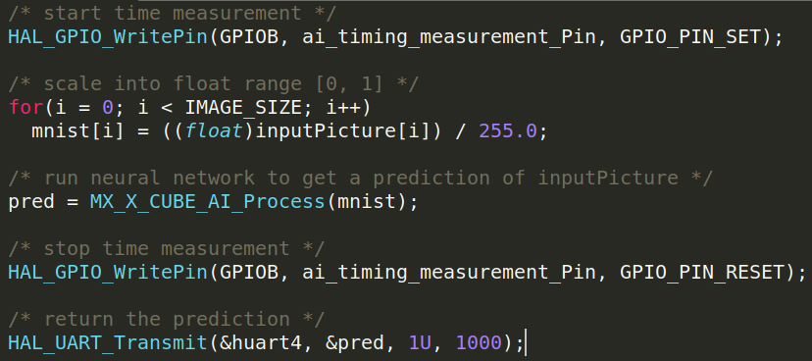
Anhang - Laufzeit Messmethode

Slide 25
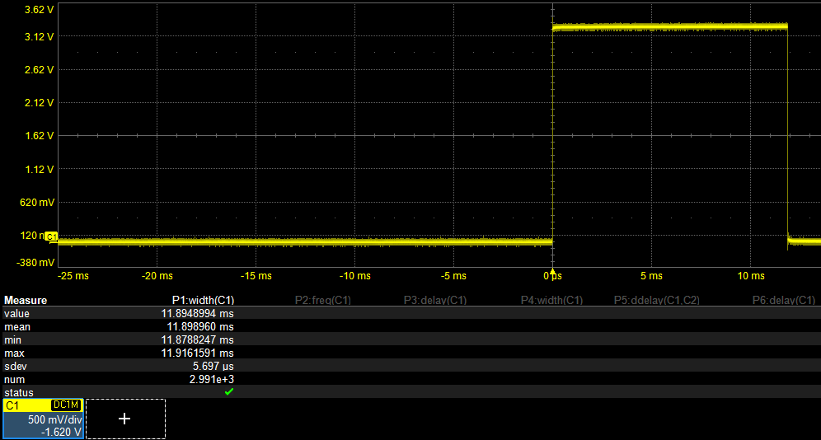
Anhang - Laufzeit Messmethode

Slide 26
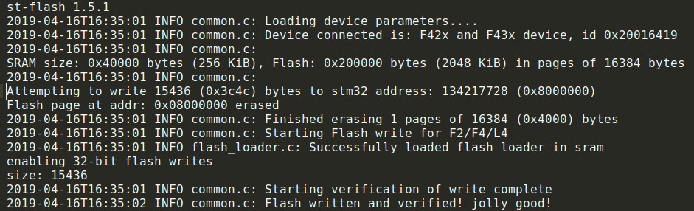
Anhang - Speicher Analyse

